Slide 1
КАБІНЕТ МІНІСТРІВ УКРАЇНИ НАЦІОНАЛЬНИЙ УНІВЕРСИТЕТ БІОРЕСУРСІВ І ПРИРОДОКОРИСТУВАННЯ УКРАЇНИ Економічний факультет Науковий гурток кафедри обліку та оподаткування «Проблеми методики та організації обліку, контролю та аналізу»
Керівник к.е.н., доц. Дерев’янко С.І.

Slide 2
Студентський науковий гурток створений з метою
посилення впливу творчої роботи на вирішення навчальних та виховних задач
участь у вирішенні практичних задач із впровадження результатів досліджень у систему господарювання агропромислових підприємств
організація участі студентів у наукових конференціях на кафедрі бухгалтерського обліку і аудиту та конференціях іншого рівня
розширення наукової співпраці із студентами інших вищих навчальних закладів
сприяння підготовці студентів для роботи у проблемних лабораторіях, науково-дослідних інститутах
сприяння публікацій наукових статей та тез доповідей студентами
залучення обдарованої студентської молоді до наукової роботи у галузі бухгалтерського обліку.

Slide 3
В процесі організації роботи гуртка стоять першочергові завдання:
забезпечення активної участі студентів у проведенні наукових конференцій, наукових семінарів
формування в студентів інтересу до наукової діяльності, навчання методиці й способам самостійного вирішення наукових завдань та здійснення досліджень у сфері бухгалтерського обліку та аудиту
сприяння поглибленому вивчанню навчального матеріалу

Slide 4
НАПРЯМКИ РОБОТИ
реформування системи бухгалтерського обліку з врахуванням вимог МСФЗ
проблеми організації бухгалтерського обліку на агропромислових підприємствах
облік грошових коштів та дебіторської заборгованості в сучасних умовах господарювання
особливості обліку основних засобів в умовах діючого податкового законодавства
облік і контроль власного капіталу
актуальні питання обліку праці та її оплати
особливості обліку витрат, доходів та фінансових результатів під впливом глобалізаційних процесів
концептуальні основи формування фінансової звітності в Україні

Slide 5
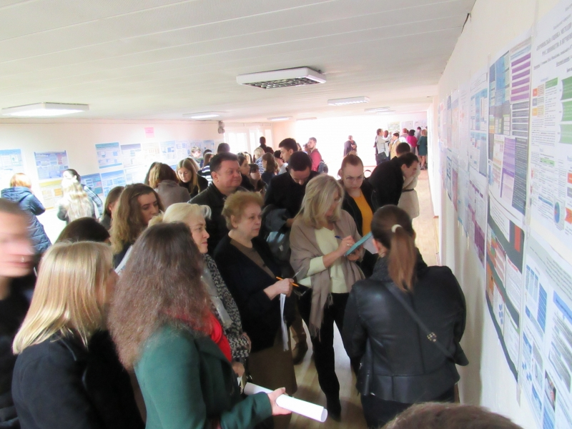
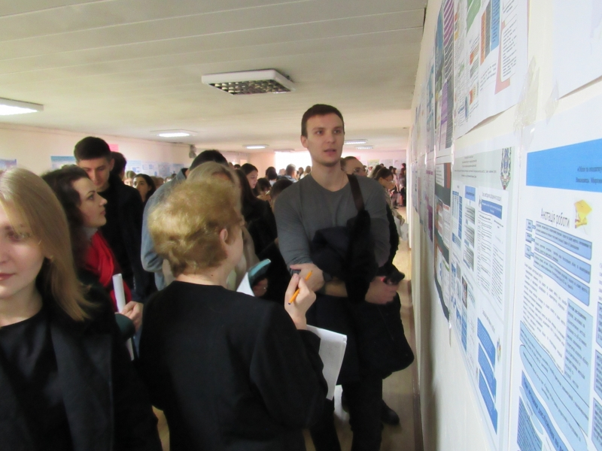
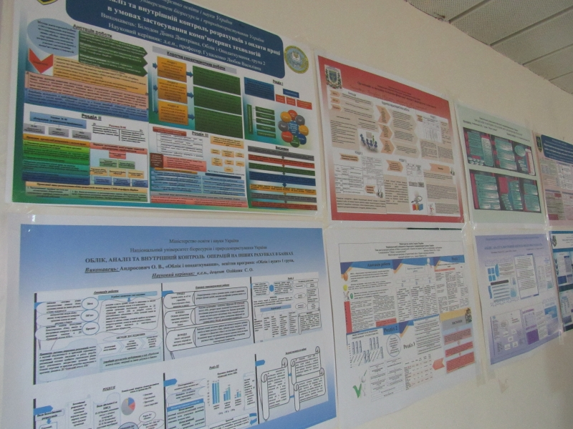
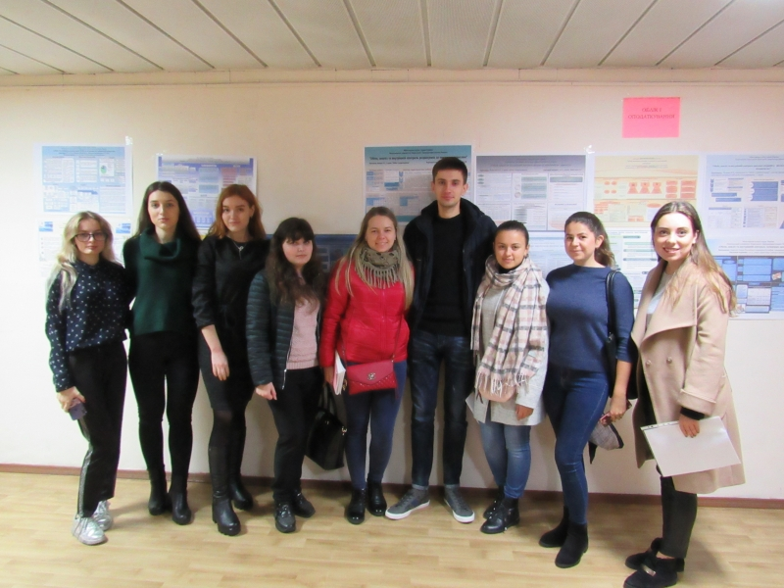
Впродовж 2019-2020н.р. студенти приймали участь у таких заходах:
Загальноуніверситетській постерній конференції

Slide 6
Визнано найкращими:
І місце – Катерина Лозоцька (гуртківець) (наук. керівник д.е.н., професор Є.Калюга).
ІІ місце – Оксана Ківель (наук. керівник К.Шевчук); Альона Сидоркіна (гуртківець) (наук. керівник С. Дерев’янко).
ІІІ місце – Яна Барановська (наук. керівник Н. Кузик); Ольга Гавриленко (наук. керівник Т. Слєсар), Алла Миронюк (гуртківець) (наук. керівник В. Литвиненко).

Slide 7
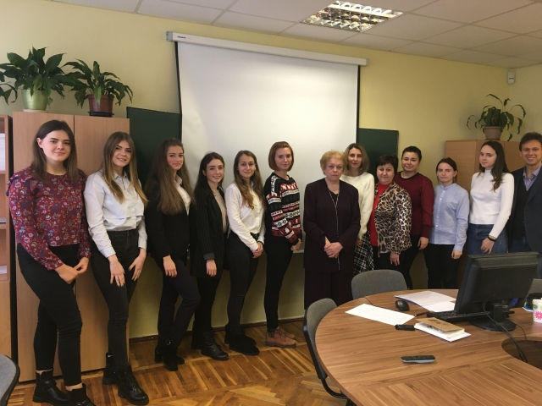
конференції «Розвиток аграрного сектору економіки України в умовах глобалізації», яка відбулася за участі Анастасії Тюпіної − менеджера зі зв’язків з громадськістю видавництва «Все про бухгалтерський облік»

Slide 8
Були відзначені почесними грамотами студенти:
І місце – Оксана Федонюк, студентка 3 курсу 2 групи;
ІІ місце – Ірина Митюк, студентка 2 курсу скороченого терміну 9 групи, Наталія Коберник (гуртківець), студентка 3 курсу скороченого терміну 6 групи;
ІІІ місце – Ганна Умерова, аспірантка кафедри обліку та оподаткування, Анна Біленька (гуртківець), студентка 2 курсу скороченого терміну 9 групи, Юлія Дуда, студентка 3 курсу 2 групи.

Slide 9
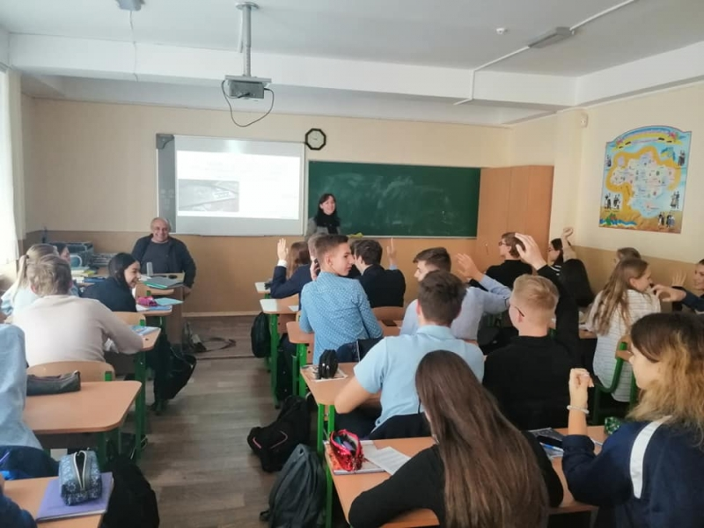
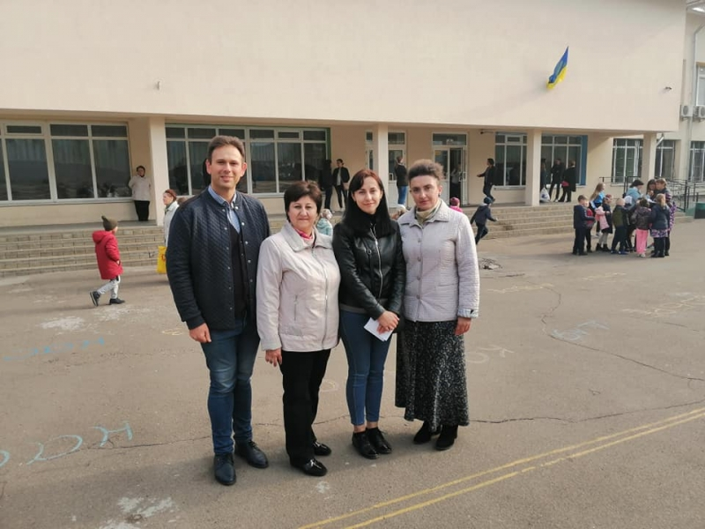
Проведення профорієнтаційних заходів у ліцеї «Голосіївський» №241. Катерина Панченко, активний член студентського гуртка «Проблеми методики та організації обліку, контролю та аналізу» провела учням пізнавальний майстер-клас на тему: «Платіжні картки як персоніфікований платіжний інструмент та особливості безпечного їх застосування».

Slide 10
I Міжнародній науково-практичній конференції «Сhallenges in science of nowadays», 26-28 грудня 2019 р., Вашингтон, США (Shevchuk M., керівник Дерев’янко С.І.) https://www.interconf.top/documents/2019.12.26-28.pdf
I Міжнародній науково-практичній конференції «Scientific horizon in the context of social crises», 6-8 січня 2020 р., Токіо, Японія (Полякова Т.В., керівник Дерев’янко С.І.) https://www.interconf.top/documents/2020.01.6-8.pdf
ІII Міжнародній науково-практичній конференції «Science and practice: implementation to modern society», 16-18 березня 2020 р., Манчестер, Великобритания (Охай В.А., керівник Дерев’янко С.І.) https://www.interconf.top/documents/2020.03.16-18.pdf
«Організація і методика аудиту»:
Marina Shevchuk

Slide 11
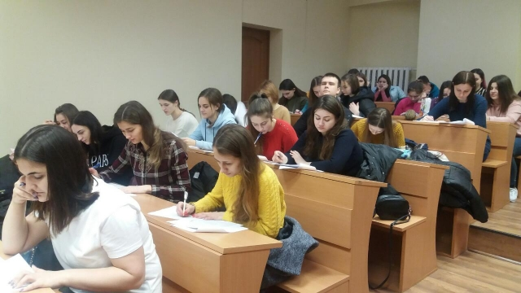
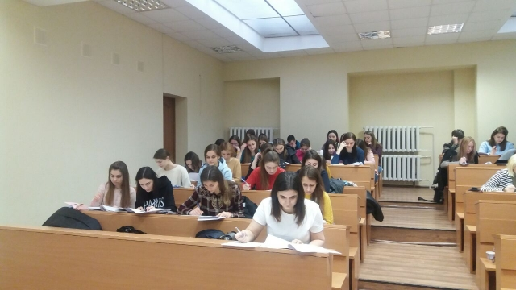
І тур Всеукраїнських олімпіад зі спеціальності «Облік і оподаткування» та дисциплін «Управлінський облік» і «Організація і методика аудиту».

Slide 12
На І етапі Всеукраїнської олімпіади за спеціальністю «Облік і оподаткування» призові місця розподілилися так:
1 місце – Гайдученко Тетяна (гуртківець) ОС «Бакалавр» 4 курс, 1 група
2 місце – Тарасюк Ірина (гуртківець) ОС «Магістр»1 р.н., 1 група
Лисенко Кристина (гуртківець) ОС «Бакалавр», 3 курс 6 гр СТ
3 місце – Яковенко Юлія (гуртківець) ОС «Бакалавр», 3 курс 9 група СТ
Посільська МаріяОС «Магістр»1 р.н., 2 група
Митюк Ірина (гуртківець) ОС «Бакалавр», 2 курс 9 група СТ

Slide 13
На І етапі Всеукраїнської олімпіади з дисципліни «Управлінський облік» призові місця розподілилися так:
1 місце – Полякова Тетяна (гуртківець) ОС «Бакалавр», 2 курс СТ
2 місце – Коберник Наталія (гуртківець) «Бакалавр», 3 СТ
Смоляр Дарія (гуртківець) ОС «Бакалавр», 3 СТ
3 місце – Бойчас Дарина ОС «Магістр», 1 р.н., 2 група
Охай Валерія (гуртківець) «Бакалавр», 3 СТ
Гайдученко Тетяна (гуртківець) ОС «Бакалавр», 4 курс, 1 група.

Slide 14
На І етапі Всеукраїнської олімпіади з дисципліни «Організація і методика аудиту» призові місця розподілилися так:
1 місце – Тарасюк Ірина (гуртківець) ОС «Магістр», 1 р.н.,
2 місце – Наконечна Марія ОС «Магістр», 1 р.н., 1 група
3 місце – Посільська Марія ОС «Магістр» 1 р.н., 2 група.

Slide 15
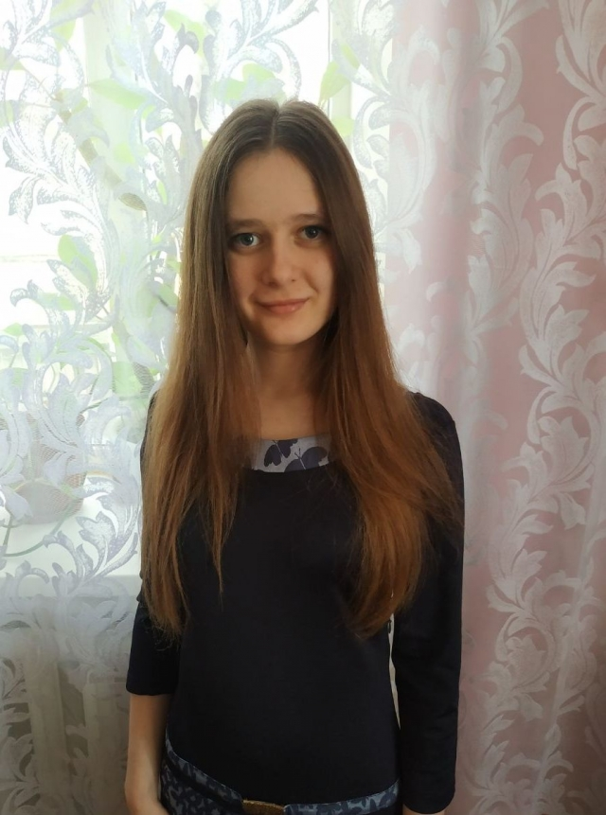
ІІ ЕТАП ВСЕУКРАЇНСЬКОГО КОНКУРСУ СТУДЕНТСЬКИХ НАУКОВИХ РОБІТ ЗІ СПЕЦІАЛЬНОСТІ «ОБЛІК І ОПОДАТКУВАННЯ» - Диплом І ступеня
НУБіП України представляла бакалавр Тетяна Гайдученко (гуртківець) з темою «Облік та звітність недержавного пенсійного забезпечення», виконаною під керівництвом завідувача кафедри обліку та оподаткування Є.В.Калюги.

Slide 16
IІ Міжнародній науково-практичній конференції «Сhallenges in science of nowadays», 6-8 квітня 2020 р., Washington, USA (Шевчук М.І., керівник Дерев’янко С.І.) https://www.interconf.top/documents/2020.04.6-8.pdf
Міжнародній студентській науковій конференції «Розвиток суспільства та науки в умовах цифрової трансформації», 08 травня 2020р., м.Одеса (Панченко К.М., керівник Дерев’янко С.І.) https://www.ukrlogos.in.ua/ua_conference_08_05_2020.php, https://ojs.ukrlogos.in.ua/index.php/liga/issue/view/08.05.2020/291

Slide 17
ДЯКУЄМО ЗА УВАГУ!

